Slide 1
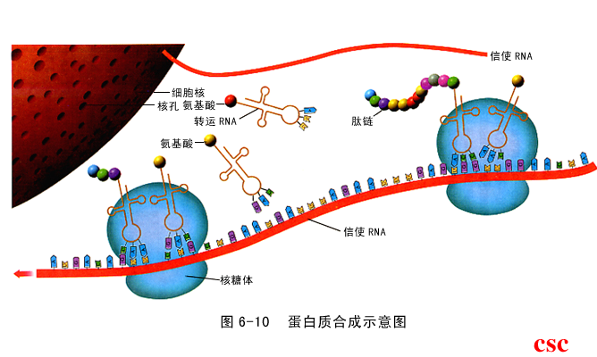
细胞内的信息传递
例：DNA→mRNA→蛋白质

Slide 2
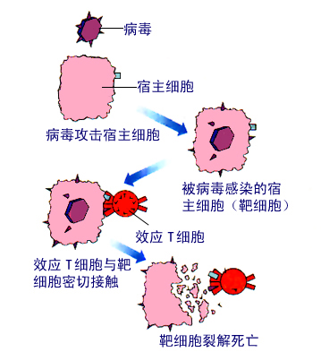
细胞间的信息传递

Slide 3
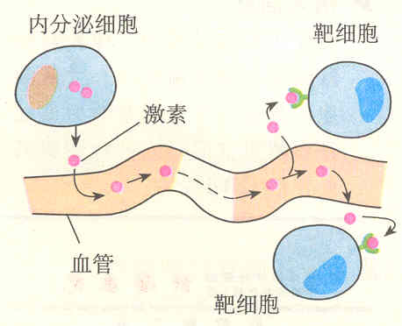
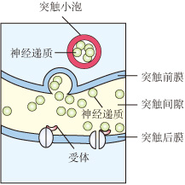
细胞间的信息传递

Slide 4

信息：日常生活中，将可以传播的消息、情报、指令、数据与信号等称作信息。

Slide 5
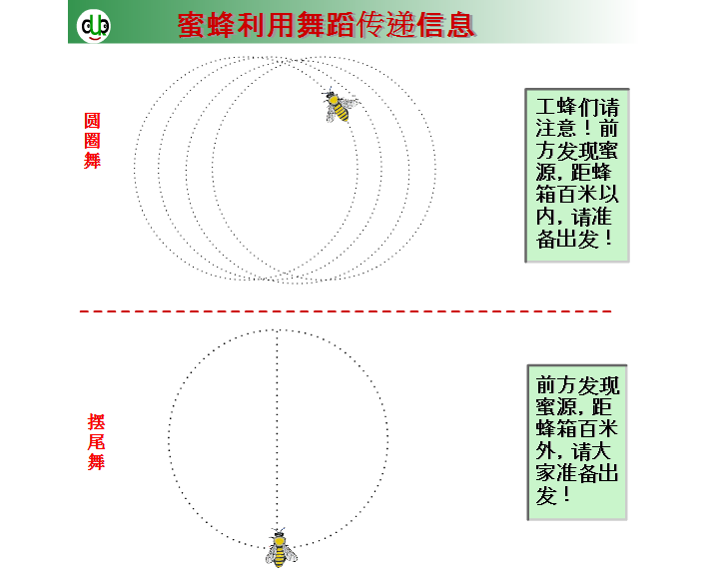

Slide 6
1.生态系统中信息的种类

Slide 7
自主学习：
阅读课本105~106页，完成下表：
生态系统中信息类型比较表
信息的种类 | 举例 | 来源
物理信息
光、声、温度、湿度、电磁等
无机环境、生物
化学信息
生物碱、有机酸等代谢产物，性外激素等
生物
行为信息
动物的特殊行为特征
动物

Slide 8
判断下列图片所示内容表示何种信息

Slide 9
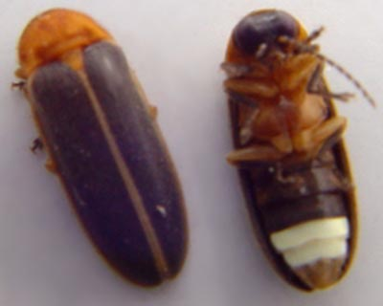
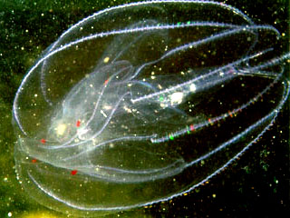
荧火虫发光
发光的水母

Slide 10
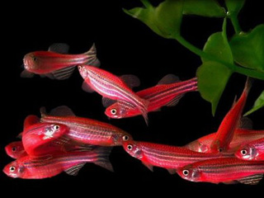
深海中会发光的鱼

Slide 11
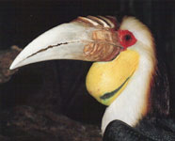
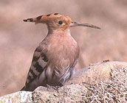
鸟类的鸣叫

Slide 12
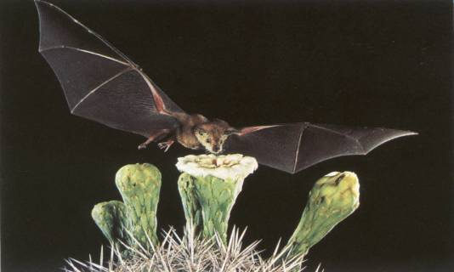
长鼻蝙蝠靠发送超声波, 折回后, 再接受来探路

Slide 13
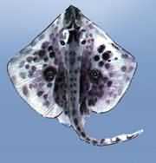

电鳐放电
电鳗放电

Slide 14
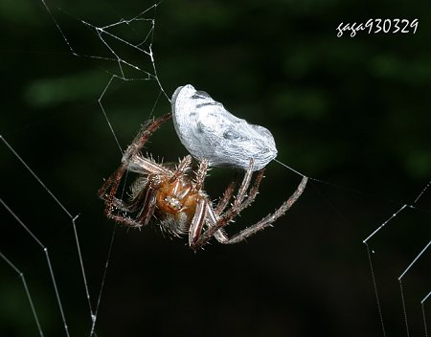
蛛网的振动

Slide 15
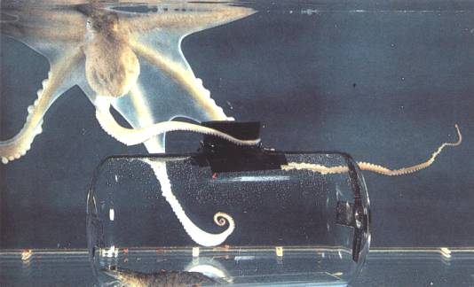
章鱼显然看到了装在玻璃瓶中的虾

Slide 16


鸽子喙部发现感应磁场器官 识途靠地磁导航

Slide 17
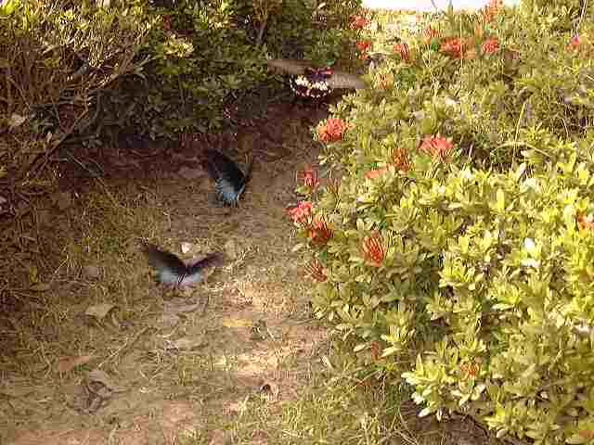
许多昆虫能释放性外激素

Slide 18
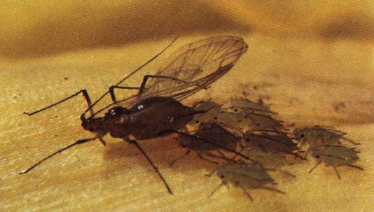
蚜虫接受警戒信号后逃避危险

Slide 19
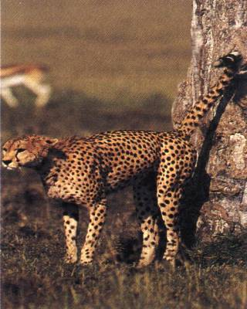
美洲猎豹用撒尿标记自己的领地

Slide 21
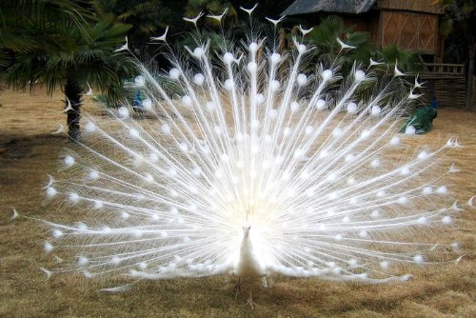
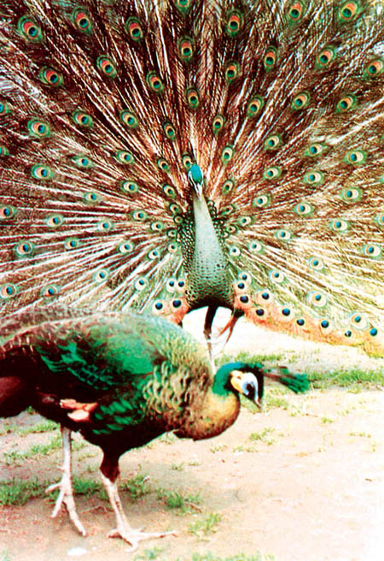
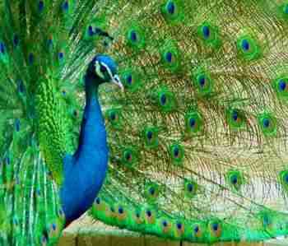
狗

Slide 22
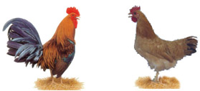
在繁殖季节，公鸡 “抖抖大红冠子花外衣”来引诱母鸡交配 。
在繁殖季节，公鸡 “抖抖大红冠子花外衣”来引诱母鸡交配 。

Slide 23
2.信息传递在生态系统中的作用

Slide 24
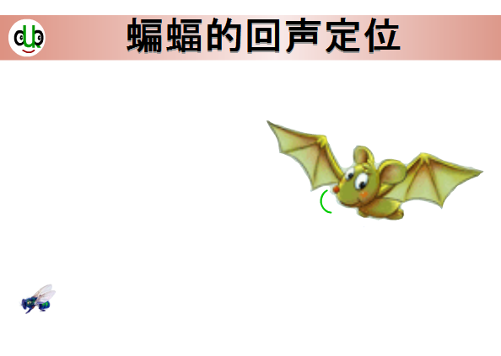
二、信息传递在生态系统中的作用
二、信息传递在生态系统中的作用
【合作探究】
?
分析生态系统中信息传递的作用？
资料1
9:49

Slide 25
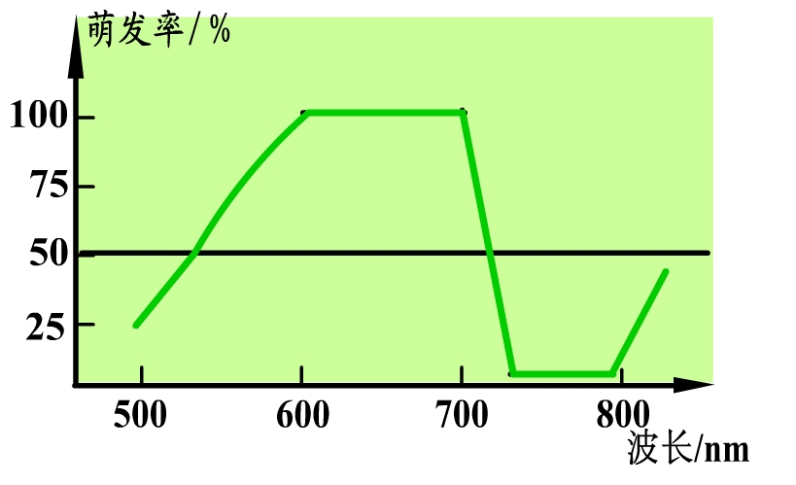
资料2
资料2
莴苣种子萌发率与光的波长的关系
作用：
生命活动的正常进行，离不开信息的作用。

Slide 26
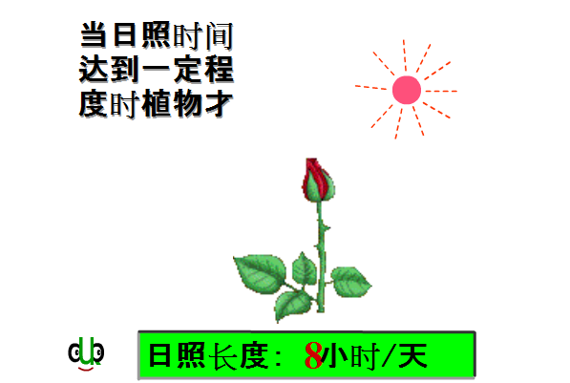
【合作探究】
资料3
9:51

Slide 27

资料3
许多动物都能在
特定时期释放用
于吸引异性的信
息素，用来传递
性信号。
作用：
生物种群的繁衍,离不开信息的传递．

Slide 28
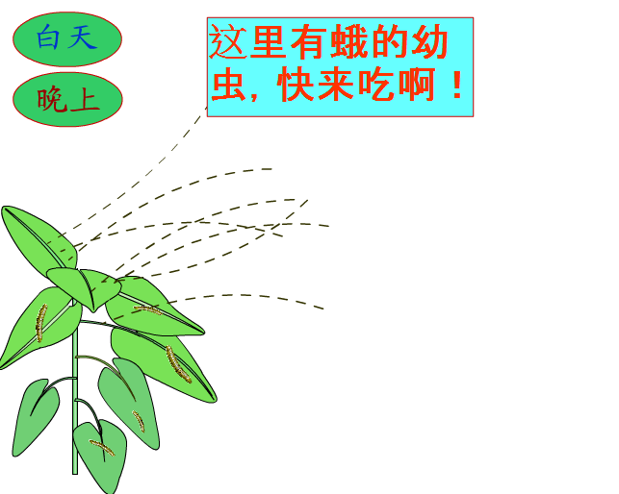
【合作探究】
资料4
作用：
调节生物的种间关系，以维持生态系统的稳定。
9:54

Slide 29
信息传递在生态系统中的作用
保障生命活动的正常进行
保障生物种群的繁衍
调节生物的种间关系,维持生态系统稳定
应用

Slide 30
3．信息传递在农业生产中的应用

Slide 31
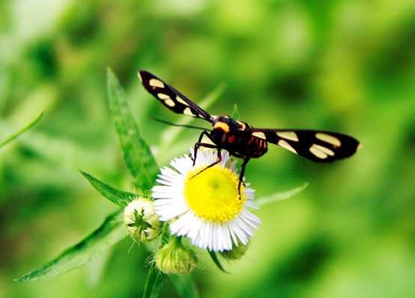
蛾类传粉

Slide 32
一是提高农产品或畜产品的产量：
根据植物的光周期特性和经济利用部分的不同，控制光周期达到早熟高产
养鸡业在给鸡增加营养的基础上延长光照时间提高产蛋率
利用人工合成的各种化学信息素吸引昆虫传粉

Slide 33
二是对有害动物进行控制：
利用昆虫的趋光性进行诱杀，消灭害虫。
利用昆虫的性外激素干扰昆虫的交尾，降低害虫的出生率。

Slide 34
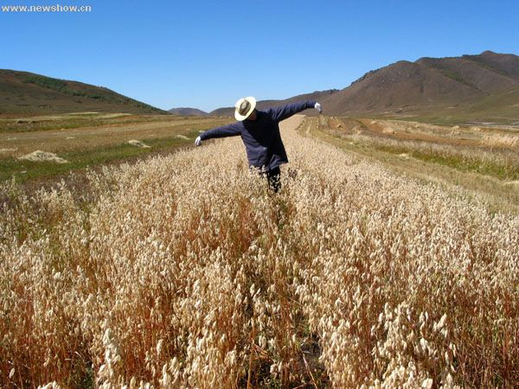
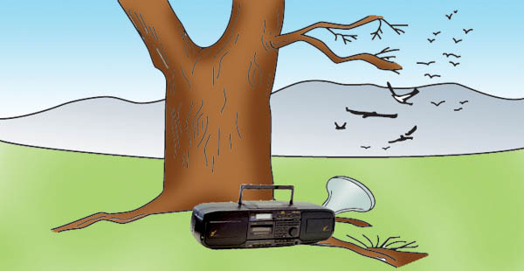
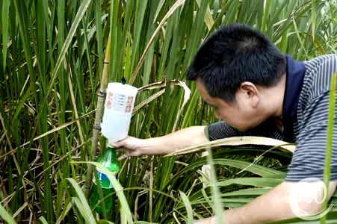
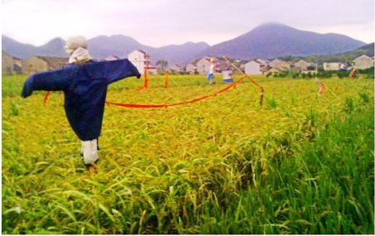
信息传递在农业生产中的应用
EP93 要点3,例

Slide 35
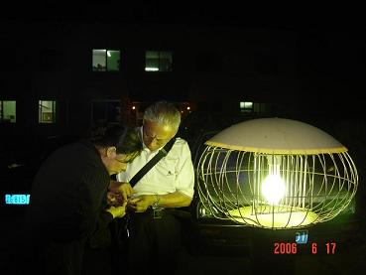
诱蛾灯捕杀园林害虫

Slide 36
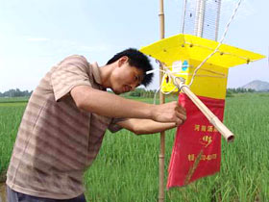
频振诱蛾灯诱捕害虫
一盏灯可管四五十亩农田，一夜之间可消灭成虫五六百个，每亩可减少农药成本50多元。”

Slide 37
本节小结
物理信息
生态系统中信息的种类
化学信息
生态系统的信息传递
行为信息
保障生命活动的正常进行
信息传递在生态系统中的作用
保障生物种群的繁衍
调节生物的种间关系,维持生态系统的稳定性
信息传递在农业生产中的应用
提高农产品或畜产品的产量
对有害动物进行控制

